Slide 1
Муниципальное казенное дошкольное образовательное учреждение Искитимского района Новосибирской области детский сад «Теремок» п. Керамкомбинат
Опытно-экспериментальная деятельность в раннем возрасте (от 2 до 3 лет) гр.Пчёлки
Подготовили: воспитатели:
Ткаченко Елена Александровна
Кригер Наталья Валерьевна

Slide 2
Актуальность
Дети раннего возраста проявляют интерес ко всему, что происходит вокруг. В процессе экспериментирования воспитатель не только знакомит детей с природой, но и целенаправленно подводит детей к её пониманию. Малышей интересует всё новое и неизведанное. В детском саду развитие познавательного интереса осуществляется в играх, в общении. Опытно-экспериментальная деятельность позволяет объединить все виды деятельности и все стороны воспитания, развить наблюдательность и пытливость ума, развить стремление к познанию мира, не только в условиях ДОУ, но и дома с родителями. Благодаря проведению опытов у детей развивается познавательный интерес.

Slide 3
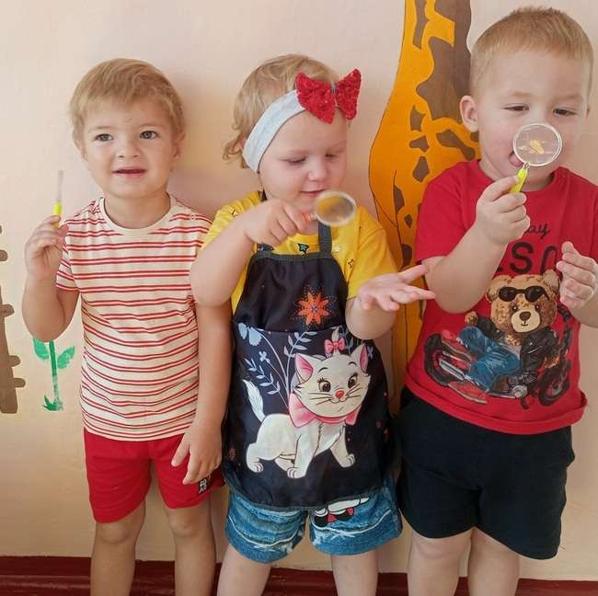
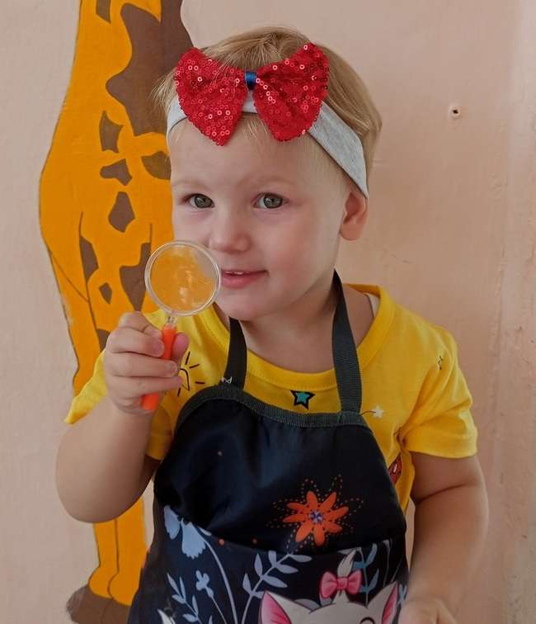
Любопытство – важная черта детского поведения
Познаем окружающий мир через игру и эксперименты

Slide 4
Создание условий для развития познавательной активности детей в процессе экспериментирования.
Цель:
Задачи:
Познавательные:
Познакомить детей с некоторыми явлениями и свойствами неживой природы.
Формирующие:
Сформировать у детей навыки экспериментирования, умение делать простейшие выводы.
Развивающие:
Развивать наблюдательность, мелкую моторику рук, мышление, развивать речь детей, активизировать словарный запас.
Воспитательные:
Воспитывать умение играть рядом, не мешая друг другу . Уточнить и закрепить правила безопасного поведения во время игры с камнями и песком, воспитывать аккуратность во время игр с водой, бережное отношение к природе.

Slide 5
Словесный: Вопросы, побуждающие познавательную и речевую активность (художественное слово).
Методы и приёмы
Наглядный:
Наблюдение, демонстрация экспериментальной деятельности.
Практический:
Экспериментирование, совместные действия воспитателя и ребёнка.
Игровой:
Создание игровой ситуации, смена деятельности.
Ожидаемые результаты:
Положительная динамика развития познавательного интереса и наблюдательности.
Обогащение словарного запаса и знаний детей о свойствах живой и неживой природы.

Slide 6
Цель уголка по экспериментированию в первой младшей группе — создание благоприятных условий для практических исследований воспитанников и заинтересованности детей в самостоятельном поиске информации.
Уголок экспериментирования первая младшая группа «Пчёлки»
Задачи уголка экспериментирования:
развитие первичных естественнонаучных представлений,
наблюдательности,
любознательности,
активности,
мыслительных операций (анализ, сравнение, обобщение, классификация, наблюдение);
формирование умений комплексно обследовать предмет.

Slide 7
Уголок экспериментирования первая младшая группа «Пчёлки»

Slide 8
Экспериментирование с песком
Программное содержание: показать детям свойства песка (мокрый, сухой), развивать любознательность, наблюдательность.
Задача: познакомить детей со свойствами песка (сухой песок – светлый, сыпучий).

Slide 9
Экспериментирование с песком

Slide 10
Волшебный песок «Кинетический»
Задачи:
формировать представления о свойствах песка;
обучать малышей навыкам экспериментирования с песком;
обогащать тактильный опыт детей;
активизировать словарь детей новыми словами «влажный», «тягучий»;
вызывать положительные эмоции, связанные с новыми впечатлениями;

Slide 11
Волшебный песок «Кинетический»

Slide 12
Экспериментирование с воздухом
Цель: Продолжить знакомство детей с таким явлением как движение воздуха.
Задача: упражнять в умении выдыхать воздух через рот, активизация мышц губ.
«Ветер тучки разгоняет»
«Бабочка лети»

Slide 13
Экспериментирование с воздухом «Ветер по морю гуляет»
Цель: Продолжить знакомство детей с таким явлением как движение воздуха.
Задача: упражнять в умении выдыхать воздух через рот, активизация мышц губ.

Slide 14
Игра «Мыльные пузыри»
Цель: Научить пускать мыльные пузыри; свойствами мыльной воды.

Slide 15
Игра «Мыльные пузыри»

Slide 16
Экспериментирование с водой
Цель: познакомить со свойствами воды.

Slide 17
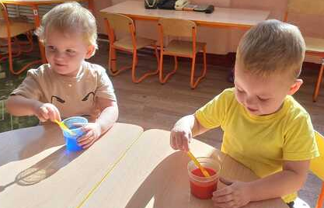

Slide 18
Камни
Цель: познакомить со свойствами камня

Slide 19
Игра «Тонет не тонет»
Цель: познакомить детей с лёгкими и тяжелыми предметами ( одни остаются на поверхности воды, другие тонут)

Slide 20
Игра «Тонет не тонет»

Slide 21
Экспериментирование не только приносит детям радость, но и развивает целый спектр умений и способностей, координацию рук, тактильные чувства, воображение, мышление, фантазию, речь и наблюдательность.
Что я слышу – забываю,
Что я вижу – помню,
Что я делаю – понимаю.

Slide 22
Спасибо за внимание!
2024г

